Slide 1
Biblioteka Publiczna Gminy Nieporęt
ALLPPT.com _ Free PowerPoint Templates, Diagrams and Charts

Slide 2
Struktura organizacyjna Biblioteki
Biblioteka w Nieporęcie
Filia w Kątach Węgierskich
Filia w Zegrzu Południowym

Slide 3
Księgozbiory Biblioteki
2018 r. w porównaniu z 2017 r.
 | 2017 | przybyło | ubyło | XII 2018
Nieporęt | 20 858 | 980 | 1 061 | 20 777
Kąty Węg. | 6 029 | 222 | 901 | 5 350
Zegrze Płd. | 8 766 | 308 | 0 | 9 074
Razem | 35 653 | 1 510 | 1 962 | 35 201

Slide 4
Księgozbiory pozyskane w 2018 r.
 | Ze środków BPGN | Z dotacji MKiDN | Dary od czytelników | Razem
Nieporęt | 647 | 301 | 32 | 980
Kąty Węg. | 109 | 113 | - | 222
Zegrze Płd. | 157 | 151 | - | 308
Razem | 913 | 565 | 32 | 1 510

Slide 5
Audiobooki w Bibliotece
 | Stan w 2018r. | Przybyło | Wypożyczenia
Nieporęt | 1 076 | 139 | 2 163
Kąty Węg. | 152 | - | 102
Razem | 1 228 | 139 | 2 265

Slide 6
Wydatki na zbiory biblioteczne
W 2017 r. Biblioteka wydała na zbiory z funduszy gminnych 22 187,81 zł
21 084,48 zł na książki
1 103,33 zł na audiobooki
Dodatkowo na zakup prasy - 3 053 zł
Z dotacji MKiDN wydała 14 500 zł (o 1 500 zł więcej niż w 2017 r.)
12 762,65 zł na książki
1 737,35 zł na audiobooki

Slide 7
Liczba czytelników
 | 2017 | 2018 | Przybyło/ubyło
Nieporęt | 1 289 | 1 329 | + 40
Kąty Węgierskie | 228 | 247 | + 19
Zegrze Płd. | 280 | 283 | + 3
Razem | 1 797 | 1 859 | + 62

Slide 8
Wypożyczone książki - porównanie
 | Wypożyczenia w 2017 r. | Wypożyczenia w 2018 r. | Wzrost/spadek
Nieporęt | 25 256 | 25 379 | + 123
Kąty Węgierskie | 3 141 | 3 125 | - 16
Zegrze Płd. | 6 908 | 7 801 | + 893
Razem | 35 305 | 36 305 | + 1 000

Slide 9
Odwiedziny w wypożyczalniach – 2018 r.
Nieporęt | 14 173
Kąty Węgierskie | 2 525
Zegrze Płd. | 3 398
Razem | 20 096

Slide 10
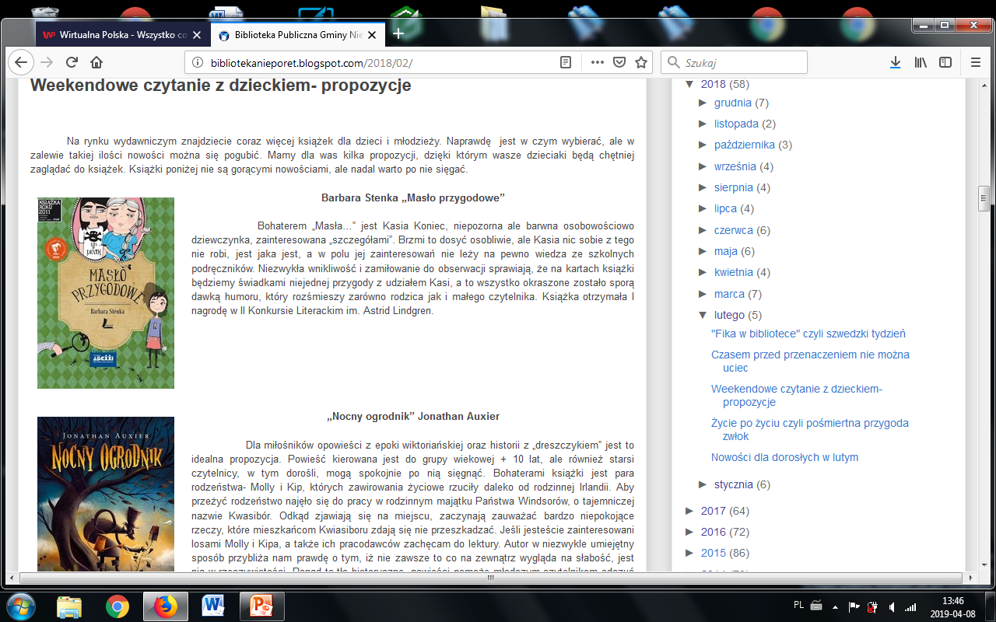
Propozycje literatury dla dzieci

Slide 11
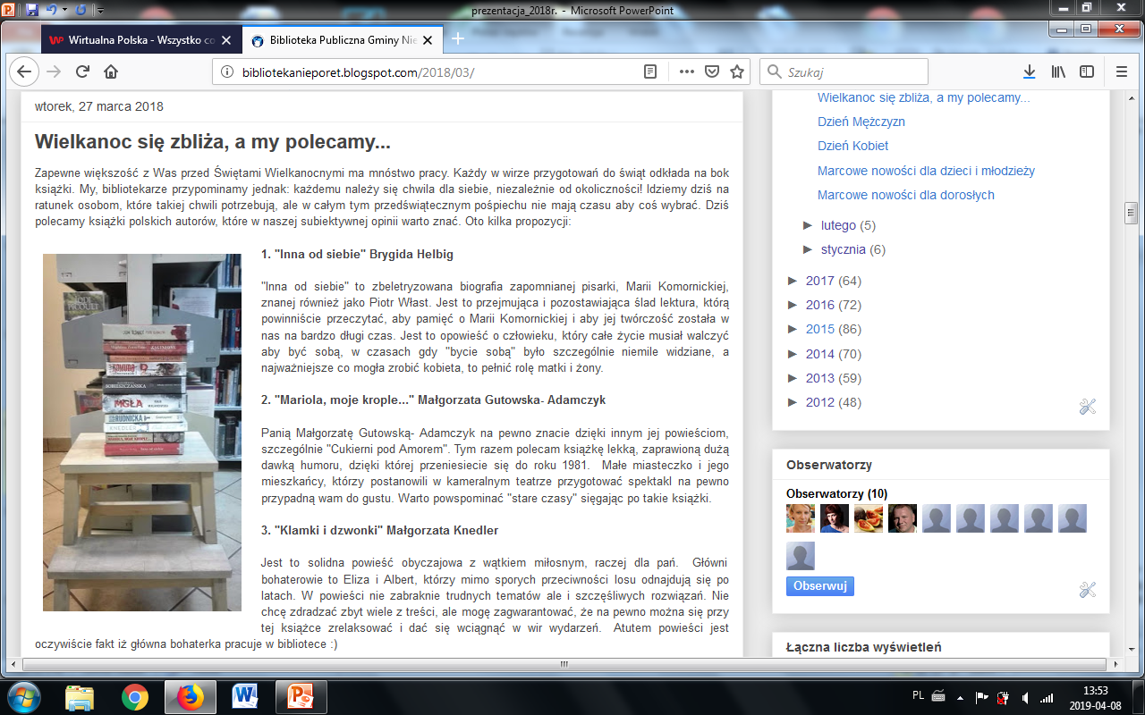
Propozycje literatury dla dorosłych

Slide 12

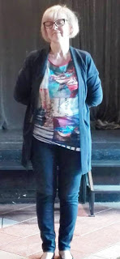
Spotkanie autorskie z M. Gutowską-Adamczyk

Slide 13

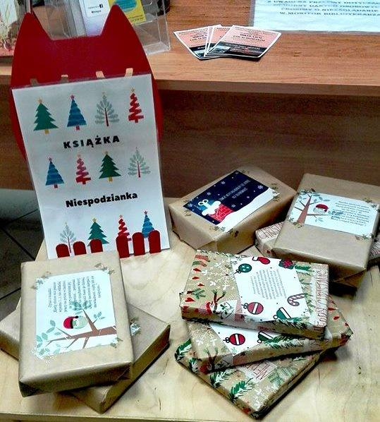
Książka niespodzianka

Slide 14
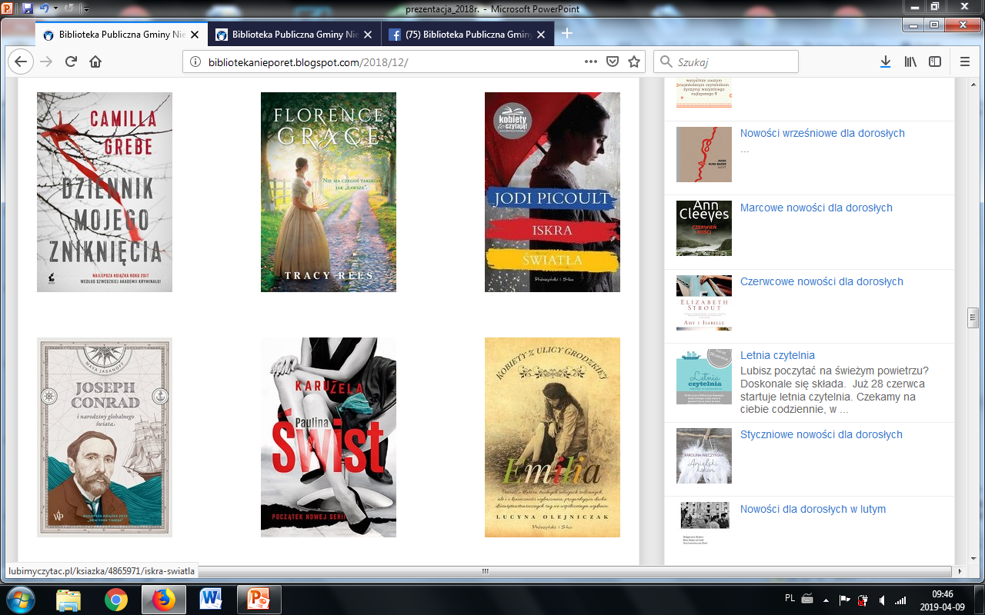
Prezentacja nowości na blogu

Slide 15
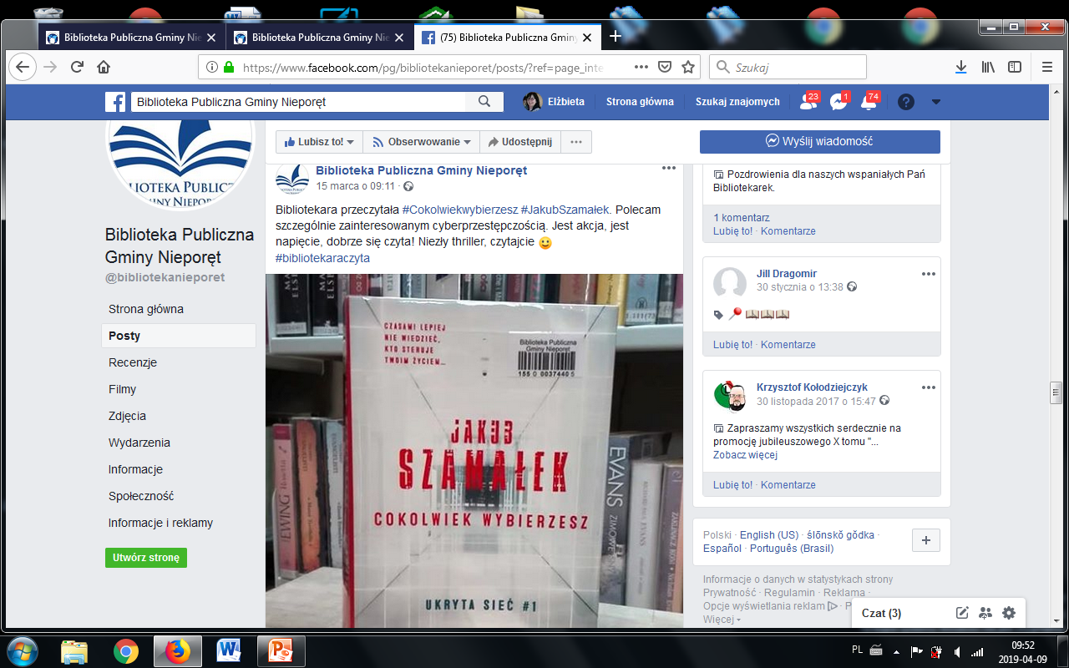
Facebook Biblioteki

Slide 16

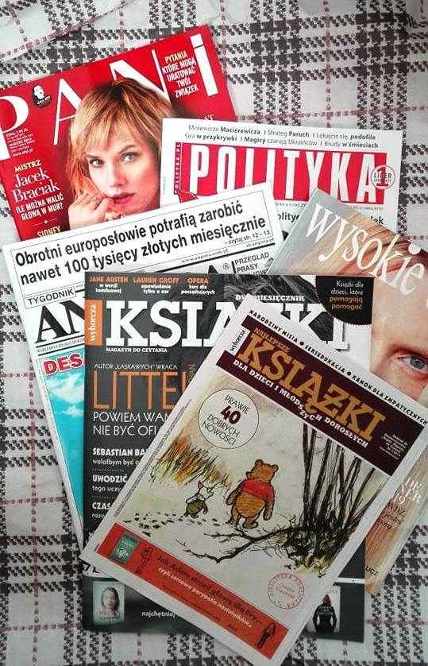
Facebook Biblioteki

Slide 17

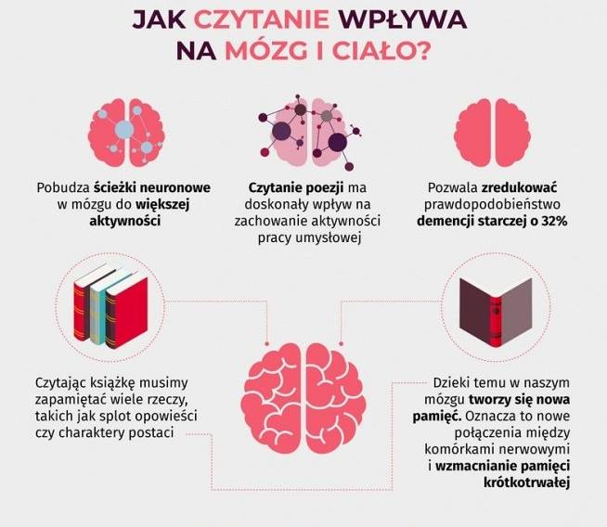
Facebook biblioteczny

Slide 18
Facebook Biblioteki

Slide 19
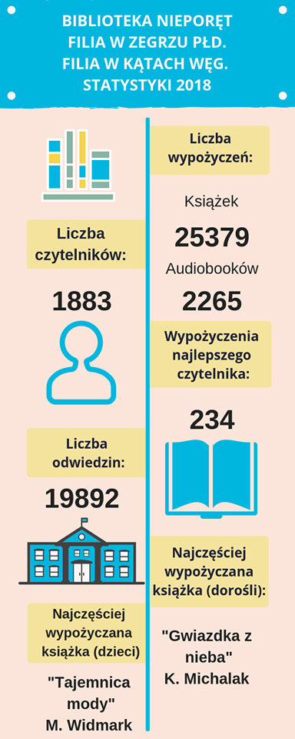

Facebook Biblioteki

Slide 20
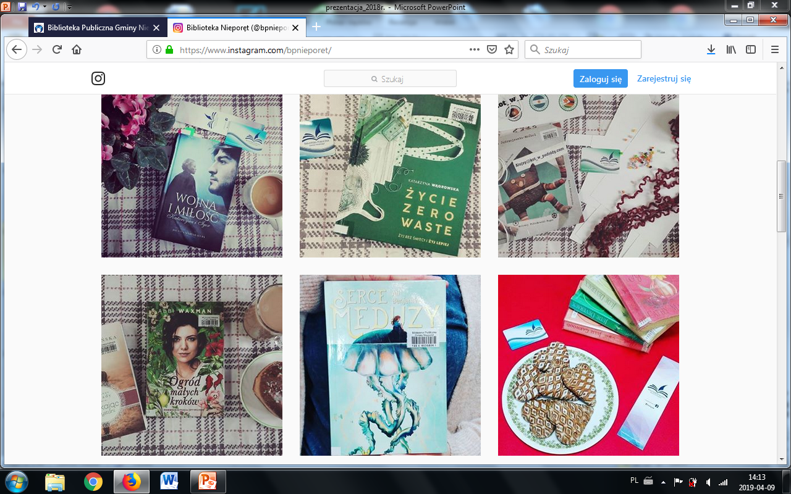
Prowadzimy Instagram

Slide 21
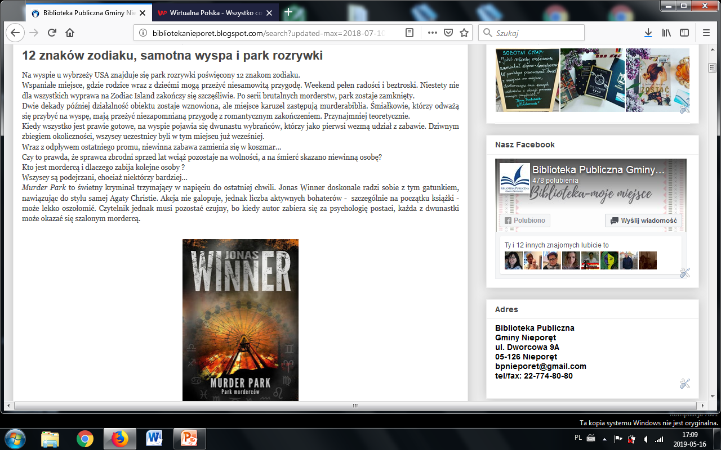
Recenzje bibliotekarzy

Slide 22
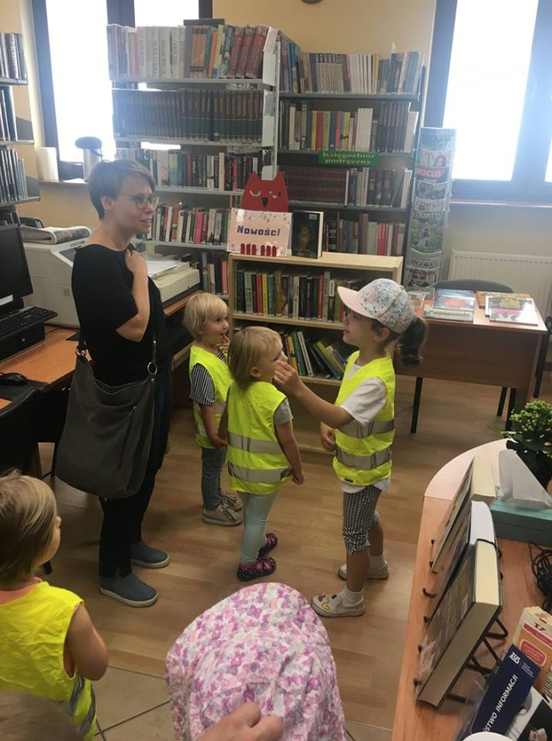
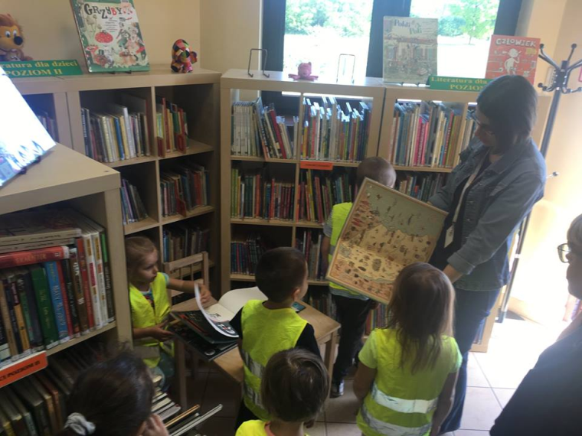
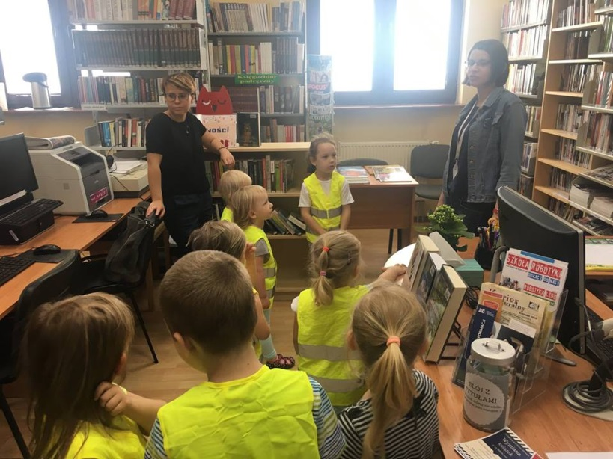
Dzieci z przedszkola „Jodłowy Zakątek”

Slide 23
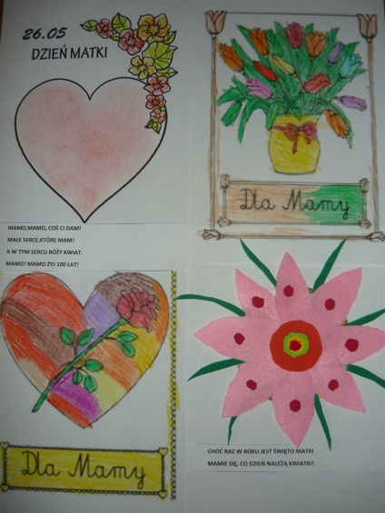
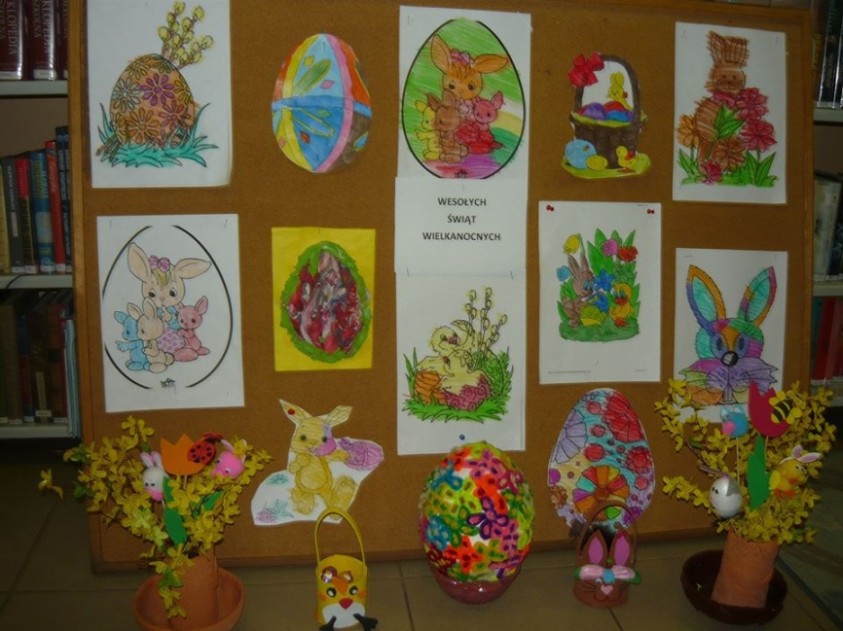
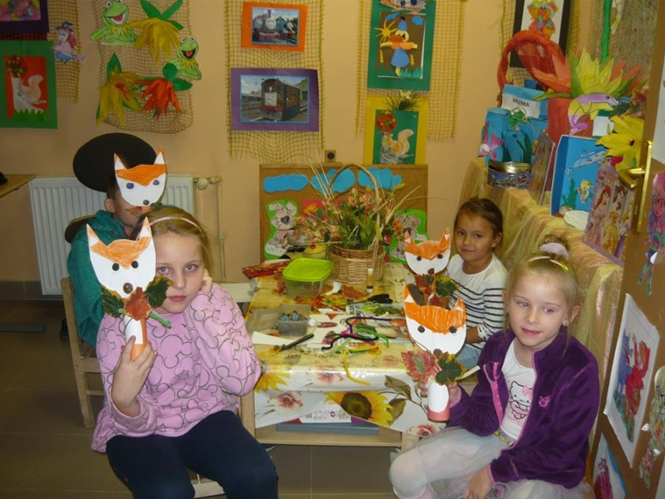
Zajęcia w Kątach Węgierskich

Slide 24
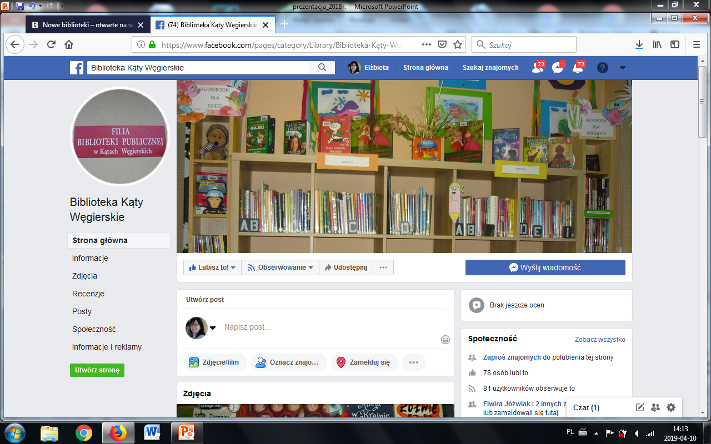
Filia w Kątach Węgierskich

Slide 25
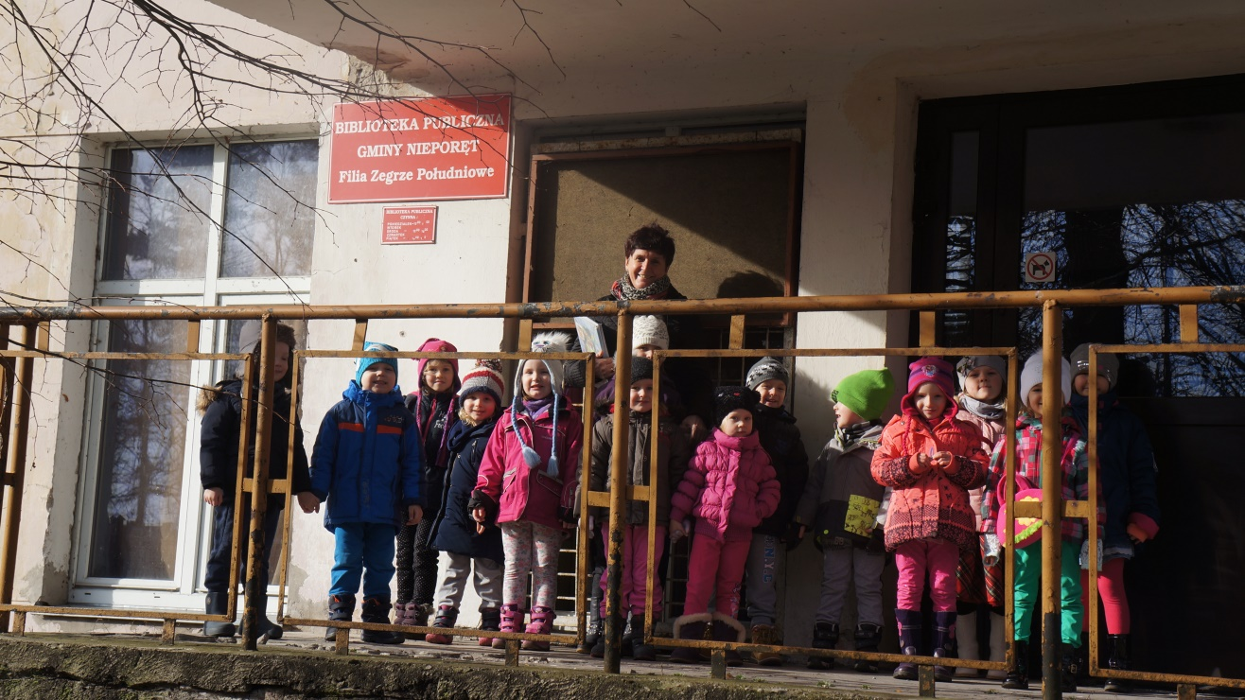
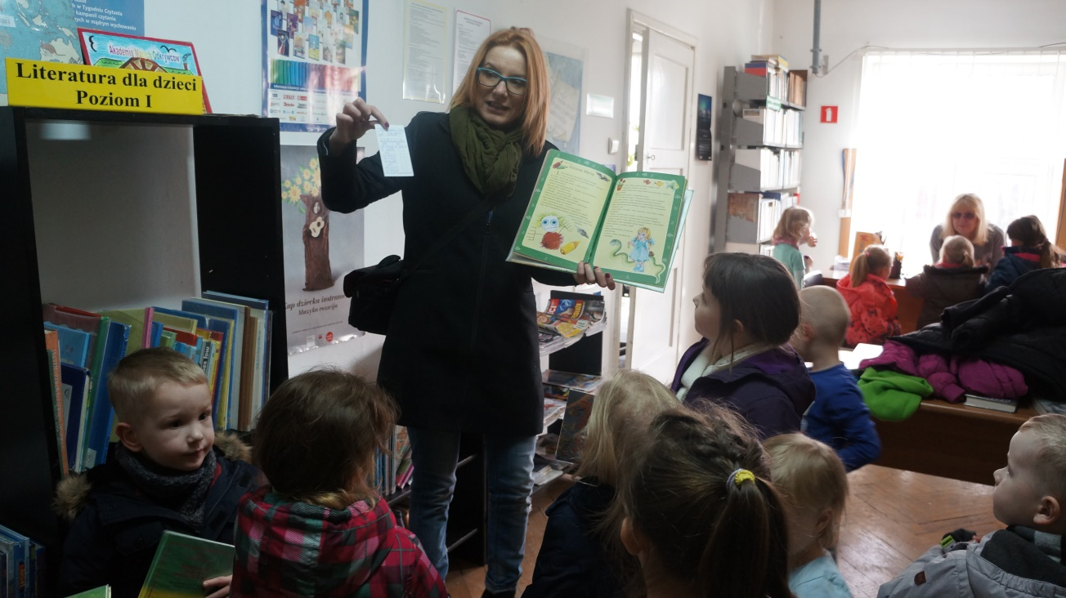
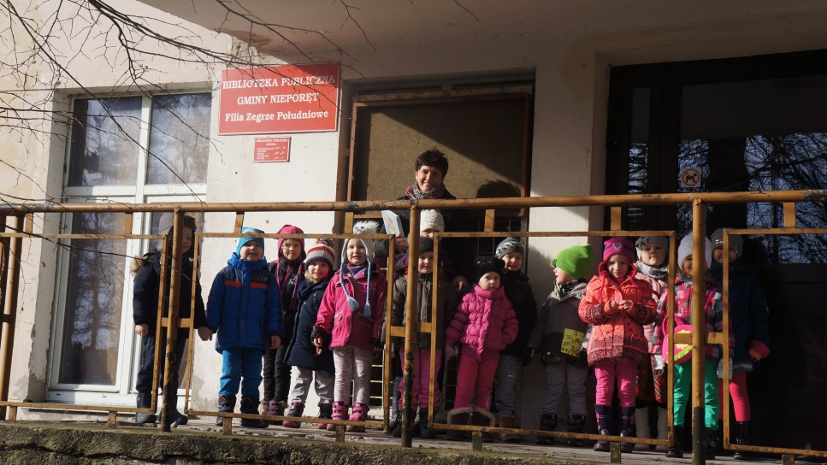
Filia w Zegrzu Południowym

Slide 26
Biblioteki publiczne – nasze działania
GROMADZIMY
OPRACOWUJEMY
UDOSTĘPNIAMY
INFORMUJEMY
WSPOMAGAMY

Slide 27
Oferta Biblioteki Publicznej
Bogaty księgozbiór ciągle uzupełniany o nowości wydawnicze dla dorosłych, dzieci oraz prasę.
Książki anglojęzyczne.
Audiobooki i książki z dużą czcionką, szczególnie ważne dla niedowidzących
Darmowy Internet.
Od 11 lat Biblioteka posiada stale uaktualnianą stronę internetową z
katalogiem dostępnym on-line.
6. Od 2013 wdrożyła program biblioteczny MATEUSZ z automatyzacją
wypożyczeń. W filiach automatyzacja ruszyła w 2016 r.
7. Biblioteka jest obecna na Facebooku i Instagramie.
8. Bibliotekarze kompetentni i wykształceni.
Biblioteka w Nieporęcie jest otwarta w soboty.
Od marca 2019 r. oferujemy „Książkę na telefon”

Slide 28
Automatyzacja wypożyczeń
W każdej z trzech bibliotek księgozbiory są skatalogowane w
100 %
W Bibliotece w Nieporęcie od 6 maja 2013 roku działa
automatyczna wypożyczalnia.
W Filii w Kątach Węgierskich od marca 2016 roku
W Filii w Zegrzu Południowym od maja 2016 roku

Slide 29
Udogodnienia dla czytelników: sms-y i maile
- od 2016 wszystkie trzy biblioteki wprowadziły
automatyczne powiadomienia za pomocą sms-ów
o dostępności zarezerwowanych książek
- po wpisaniu adresu mailowego na stronie katalogu
biblioteki czytelnik oprócz informacji o tym, że
książka na niego czeka, dostaje informację o
zbliżającym się terminie zwrotu książek

Slide 30
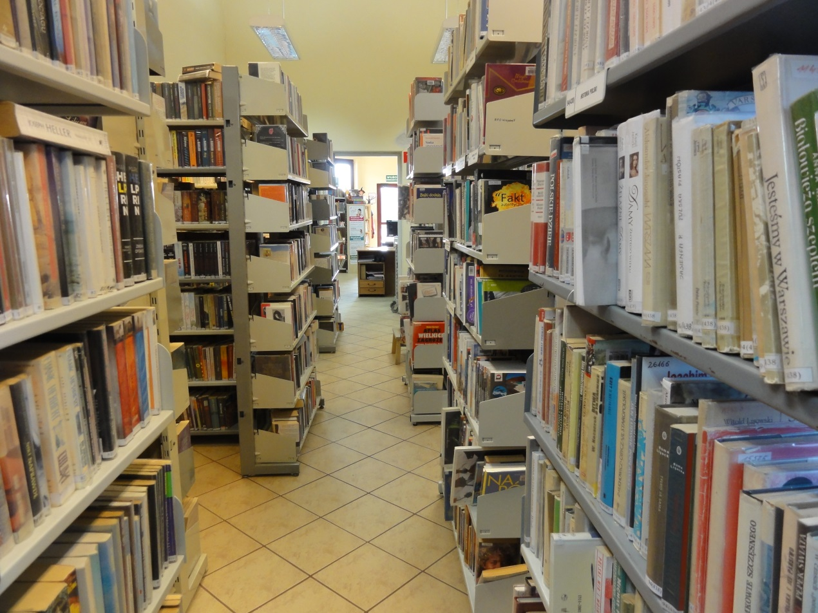
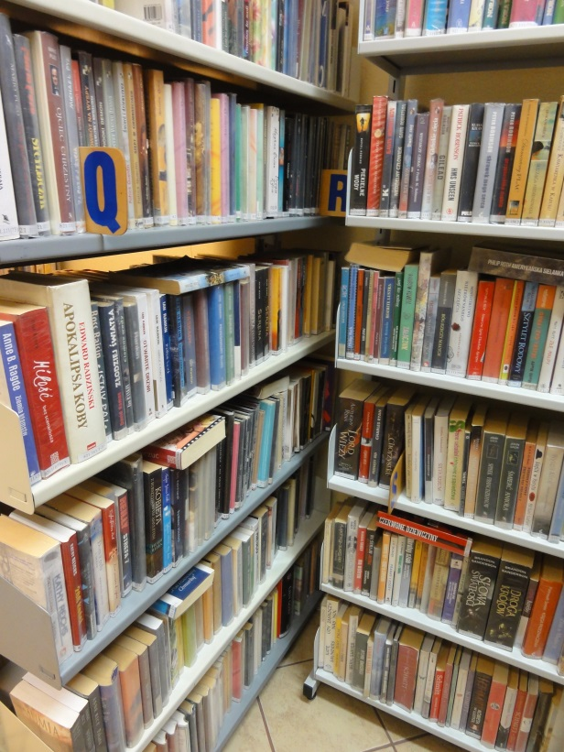
Ciasnota w Bibliotece

Slide 31
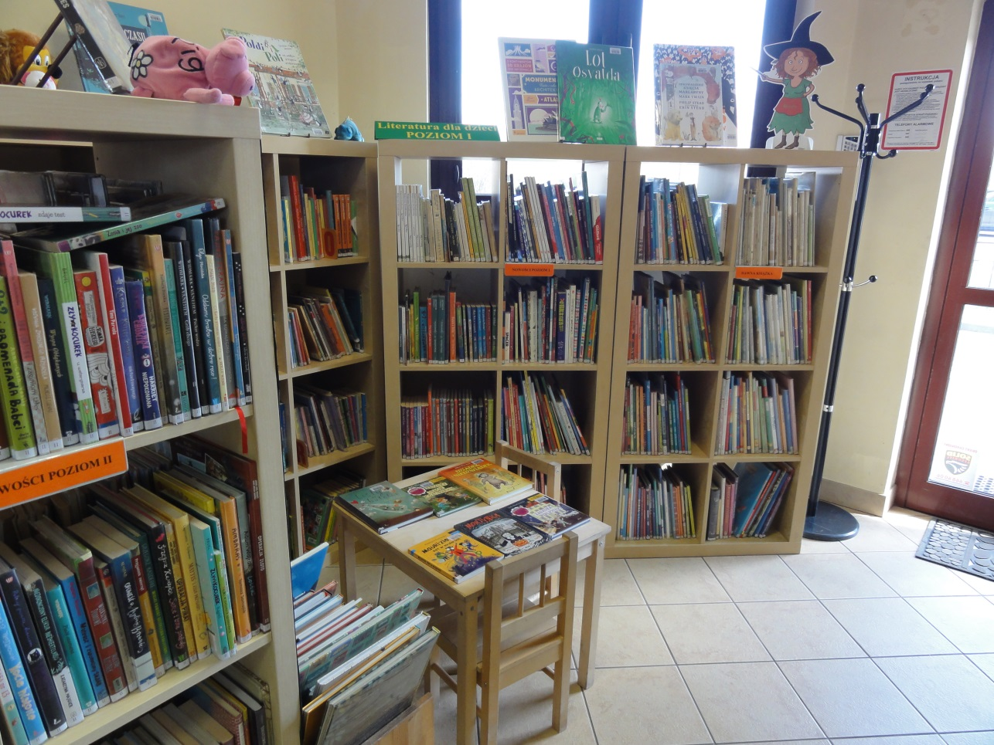
Potrzeba pomieszczenia dla dzieci

Slide 32
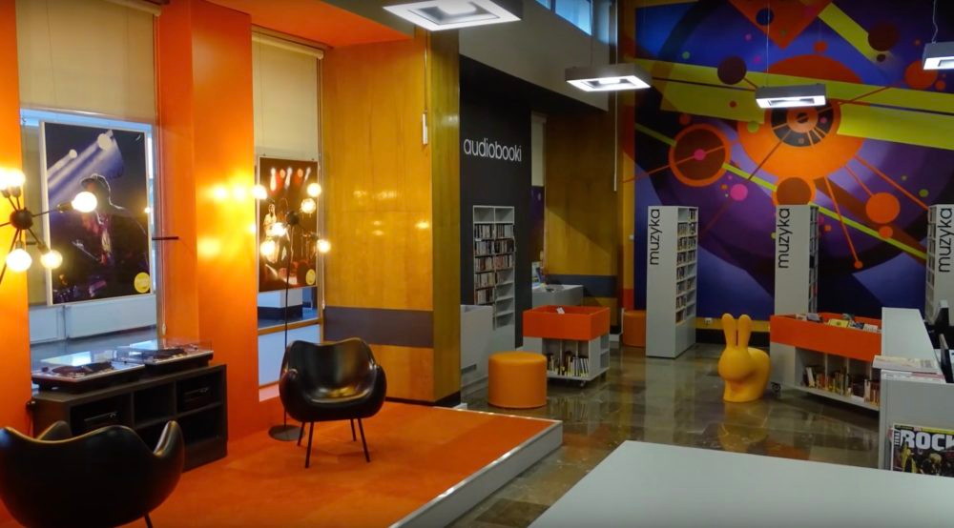
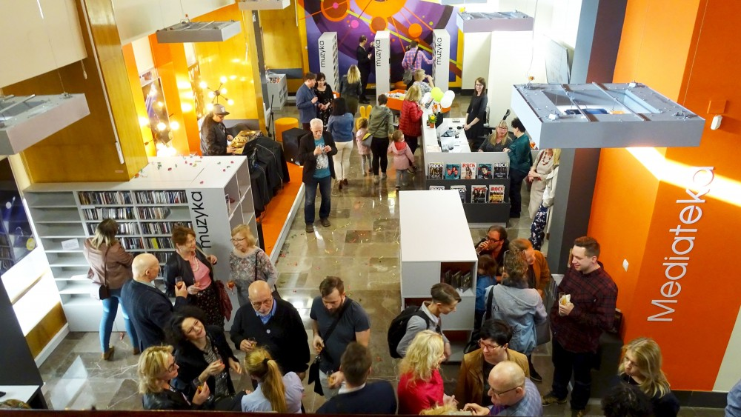
Koszalińska Biblioteka Publiczna

Slide 33
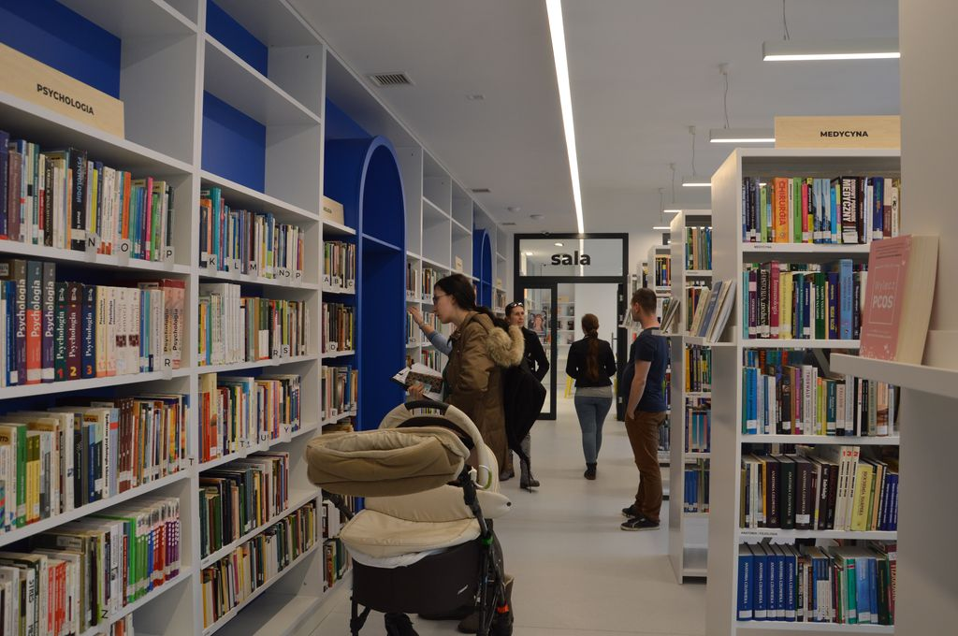
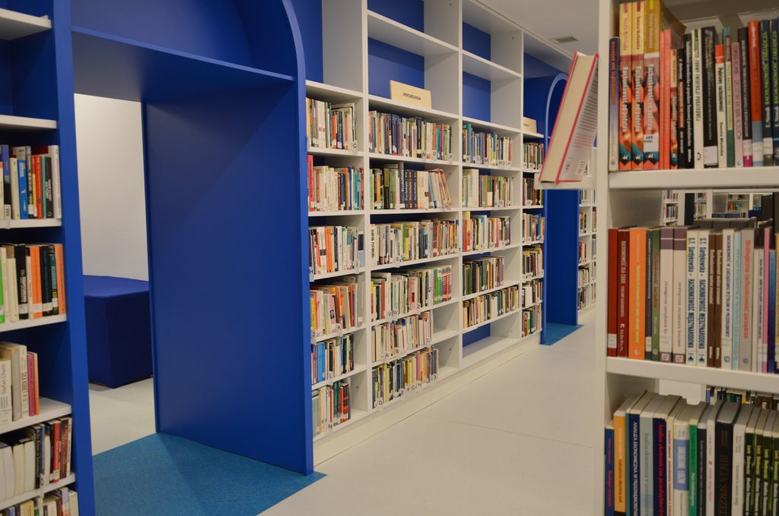
Biblioteka Publiczna w Gdyni

Slide 34
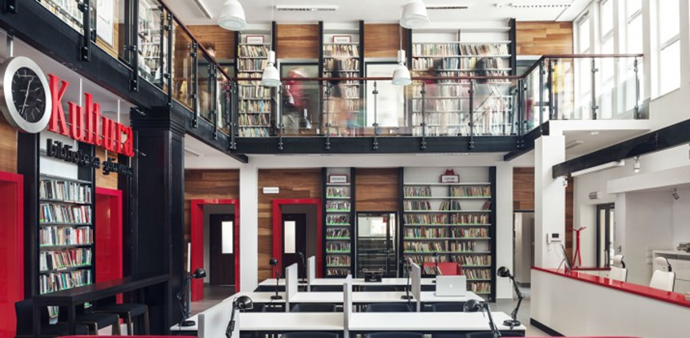
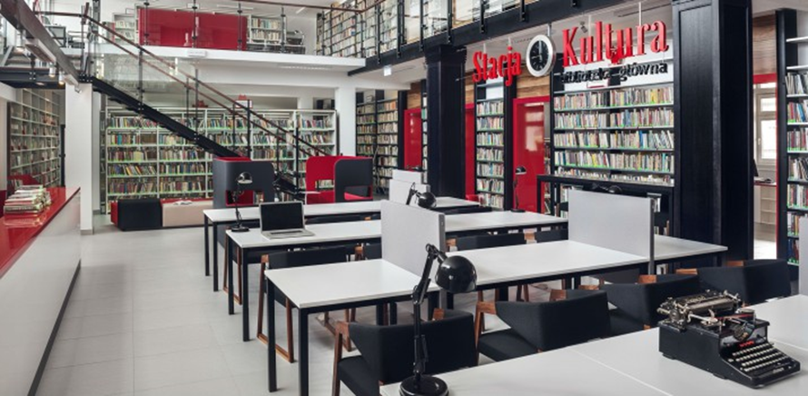
Najpiękniejsza Biblioteka świata w Rumi
Stacja Kultura w Rumi została doceniona w międzynarodowym konkursie "Library Interior Design Awards". Jury organizowanego w Stanach Zjednoczonych przeglądu przyznało pomorskiej biblio-
tece nagrodę w kategorii adaptacji jednej przestrzeni - Single Space Design.

Slide 35

Biblioteki i dobre samopoczucie
Badanie wykonane na zlecenie brytyjskiego Departamentu Kultury, Mediów i
Sportu dowodzi, że najwięcej zadowolenia i dobrego samopoczucia daje
ludziom regularne korzystanie z biblioteki.
Jak wyliczono, satysfakcję, jaką przynosi częste odwiedzanie biblioteki, można
wycenić na kwotę 1359 funtów rocznie (jakieś 7 tysięcy złotych). Jeśli więc często
zachodzicie do miejscowej biblioteki, to z pewnością macie dobre samopoczucie.
Co ciekawe, spośród trzech dziedzin, które uwzględniono w badaniu, to właśnie
regularne korzystanie z bibliotek dawało najwięcej satysfakcji, pozostawiając w tyle
zaangażowanie w sport i sztukę.

